Slide 1


第五章 邀请函小程序
微信小程序课程组
WECHAT
MINI PROGRAM

Slide 2

01.
媒体组件
目录 CONTENTS
02.
地图与动画
03.
案例：邀请函小程序

Slide 3
01.
熟练使用背景音乐api；
02.
能够制作小程序动画效果；
03.
熟练使用swiper组件；
04.
熟练使用video组件和视频相关api；
学习目标
05.
熟练使用map组件；
06.
熟练使用表单相关组件，并通过Node.js
服务器将表单数据存入文件；
07.
分析给定问题，运用微信小程序组件与api解决问题；
08.
能够对邀请函小程序进行分析及代码实现。

Slide 4

01
媒体组件

Slide 5
01 媒体组件
图片组件（image）
图片组件支持JPG、PNG、SVG、WEBP、GIF等格式，2.3.0起支持云文件ID。image组件默认宽度320px、高度240px。
image组件主要属性
属性 | 类型 | 默认值 | 必填 | 说明
src | string |  | 否 | 图片资源地址
mode | string | scaleToFill | 否 | 图片裁剪、缩放的模式
webp | boolean | false | 否 | 默认不解析 webP 格式，只支持网络资源
lazy-load | boolean | false | 否 | 图片懒加载，在即将进入一定范围（上下三屏）时才开始加载
show-menu-by-longpress | boolean | false | 否 | 开启长按图片显示识别小程序码菜单
binderror | eventhandle |  | 否 | 当错误发生时触发，event.detail = {errMsg}
bindload | eventhandle |  | 否 | 当图片载入完毕时触发，event.detail = {height, width}

Slide 6
01 媒体组件
图片组件（image）
image组件mode属性值
值 | 说明
scaleToFill | 缩放模式，不保持纵横比缩放图片，使图片的宽高完全拉伸至填满image元素
aspectFit | 缩放模式，保持纵横比缩放图片，使图片的长边能完全显示出来。也就是说，可以完整地将图片显示出来。
aspectFill | 缩放模式，保持纵横比缩放图片，只保证图片的短边能完全显示出来。也就是说，图片通常只在水平或垂直方向是完整的，另一个方向将会发生截取。
widthFix | 缩放模式，宽度不变，高度自动变化，保持原图宽高比不变
heightFix | 缩放模式，高度不变，宽度自动变化，保持原图宽高比不变
top | 裁剪模式，不缩放图片，只显示图片的顶部区域
bottom | 裁剪模式，不缩放图片，只显示图片的底部区域
center | 裁剪模式，不缩放图片，只显示图片的中间区域
left | 裁剪模式，不缩放图片，只显示图片的左边区域
right | 裁剪模式，不缩放图片，只显示图片的右边区域
top left | 裁剪模式，不缩放图片，只显示图片的左上边区域
top right | 裁剪模式，不缩放图片，只显示图片的右上边区域
bottom left | 裁剪模式，不缩放图片，只显示图片的左下边区域
bottom right | 裁剪模式，不缩放图片，只显示图片的右下边区域

Slide 7
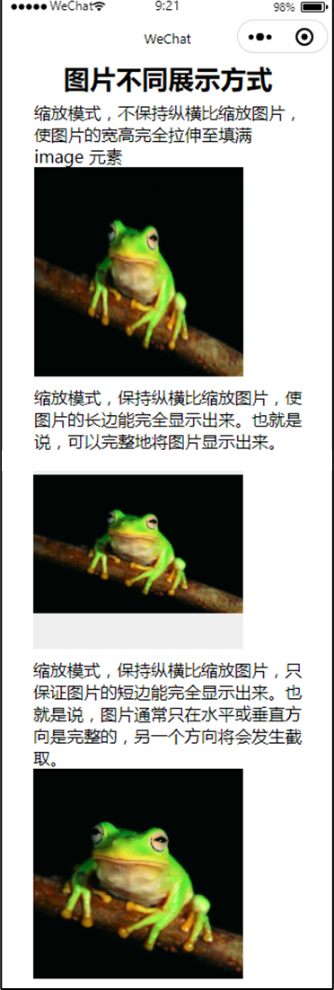
01 媒体组件
图片组件（image）
实例1

Slide 8
01 媒体组件
音频组件（audio）
音频组件（audio）用来播放音频文件，相关的api为wx.createAudioContext，用来创建video上下文AudioContext对象。audio组件需要设置其唯一的id，根据该id值来调用该音频资源。

Slide 9
01 媒体组件
音频组件（audio）
audio组件主要属性
属性 | 类型 | 默认值 | 必填 | 说明
id | string |  | 否 | audio组件的唯一标识符
src | string |  | 否 | 要播放音频的资源地址
loop | boolean | false | 否 | 是否循环播放
controls | boolean | false | 否 | 是否显示默认控件
poster | string |  | 否 | 默认控件上的音频封面的图片资源地址，如果controls属性值为false则设置poster无效
name | string | 未知音频 | 否 | 默认控件上的音频名字，如果controls属性值为false则设置name无效
author | string | 未知作者 | 否 | 默认控件上的作者名字，如果controls属性值为false则设置author无效
binderror | eventhandle |  | 否 | 当发生错误时触发error事件，detail = {errMsg:MediaError.code}
bindplay | eventhandle |  | 否 | 当开始/继续播放时触发play事件
bindpause | eventhandle |  | 否 | 当暂停播放时触发pause事件
bindtimeupdate | eventhandle |  | 否 | 当播放进度改变时触发timeupdate事件，detail = {currentTime, duration}
bindended | eventhandle |  | 否 | 当播放到末尾时触发ended事件

Slide 10
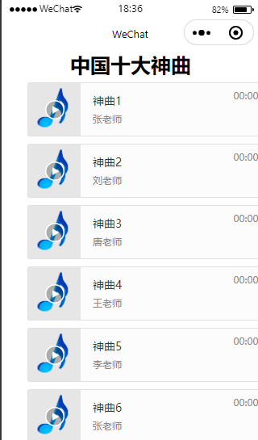
01 媒体组件
音频组件（audio）
实例1

Slide 11
01 媒体组件
视频组件（video）
视频组件（video），用来播放视频，video默认宽度300px、高度225px，可通过wxss设置宽高，可以设置是否显示播放控件、发送弹幕信息等。自v2.4.0起支持同层渲染。相关的api为wx.createVideoContext，用来创建video上下文VideoContext对象。

Slide 12
01 媒体组件
视频控件（video）
video组件主要属性
属性 | 类型 | 默认值 | 必填 | 说明
src | string |  | 是 | 要播放视频的资源地址，支持网络路径、本地临时路径
duration | number |  | 否 | 指定视频时长
controls | boolean | true | 否 | 是否显示默认播放控件（播放/暂停按钮、播放进度、时间）
danmu-list | Array.<object> |  | 否 | 弹幕列表
danmu-btn | boolean | false | 否 | 是否显示弹幕按钮，只在初始化时有效，不能动态变更
enable-danmu | boolean | false | 否 | 是否展示弹幕，只在初始化时有效，不能动态变更
autoplay | boolean | false | 否 | 是否自动播放
loop | boolean | false | 否 | 是否循环播放
muted | boolean | false | 否 | 是否静音播放
initial-time | number | 0 | 否 | 指定视频初始播放位置
direction | number |  | 否 | 设置全屏时视频的方向，不指定则根据宽高比自动判断
poster | string |  | 否 | 视频封面的图片网络资源地址或云文件ID（）。若controls属性值为false则设置poster无效
title | string |  | 否 | 视频的标题，全屏时在顶部展示
enable-play-gesture | boolean | false | 否 | 是否开启播放手势，即双击切换播放/暂停
bindplay | eventhandle |  | 否 | 当开始/继续播放时触发play事件
bindpause | eventhandle |  | 否 | 当暂停播放时触发pause事件
bindended | eventhandle |  | 否 | 当播放到末尾时触发ended事件

Slide 13
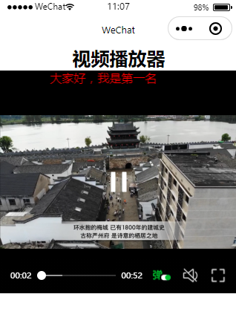
01 媒体组件
视频控件（video）
实例1

Slide 14
02
地图与动画

Slide 15
02 地图与动画
地图（map）
map组件通常用来显示给定经纬度的地图，用于开发与地图相关的应用，如酒店导航、订单轨迹等，在地图上可以标记指定坐标的位置。
map组件主要属性
属性 | 类型 | 默认值 | 必填 | 说明
longitude | number |  | 是 | 中心经度
latitude | number |  | 是 | 中心纬度
scale | number | 16 | 否 | 缩放级别，取值范围为3-20
min-scale | number | 3 | 否 | 最小缩放级别
max-scale | number | 20 | 否 | 最大缩放级别
markers | Array.<marker> |  | 否 | 标记点

Slide 16
02 地图与动画
地图（map）
marker标记点的常用属性
属性 | 类型 | 默认值 | 必填 | 说明
id | 标记点 id | number | 否 | marker点击事件回调会返回此id。建议为每个marker设置上number类型id，保证更新marker时有更好的性能。
latitude | 纬度 | number | 是 | 浮点数，范围-90 ~ 90
longitude | 经度 | number | 是 | 浮点数，范围-180 ~ 180
title | 标注点名 | string | 否 | 点击时显示，callout存在时将被忽略
zIndex | 显示层级 | number | 否
iconPath | 显示的图标 | string | 是 | 项目目录下的图片路径，支持网络路径、本地路径、代码包路径（）
rotate | 旋转角度 | number | 否 | 顺时针旋转的角度，范围0 ~ 360，默认为0
alpha | 标注的透明度 | number | 否 | 默认1，无透明，范围0 ~ 1
width | 标注图标宽度 | number/string | 否 | 默认为图片实际宽度
height | 标注图标高度 | number/string | 否 | 默认为图片实际高度
callout | 标记点上方的气泡窗口 | Object | 否 | 支持的属性见下表，可识别换行符。

Slide 17
02 地图与动画
地图（map）
地理坐标拾取器
https://lbs.qq.com/getPoint/

Slide 18
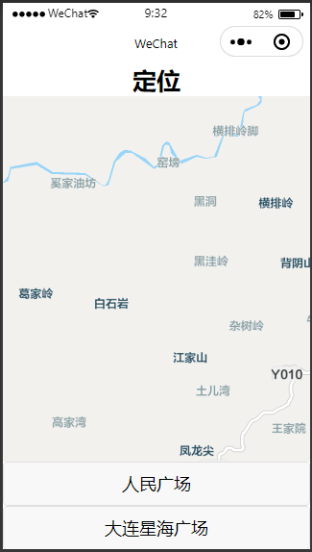
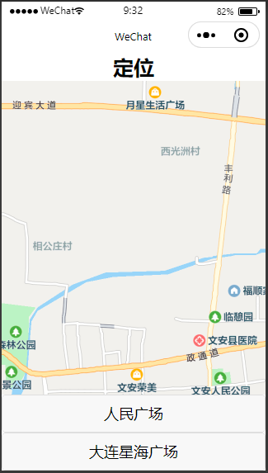
02 地图与动画
地图（map）
实例1

Slide 19
02 地图与动画
动画对象（animation）
在小程序中，通常可以使用CSS渐变和CSS动画来创建简易的界面动画。可以使用wx.createAnimation接口来动态创建简易的动画效果。
动画实现的过程是：创建一个动画实例animation。调用实例的方法来描述动画。最后通过动画实例的export方法导出动画数据传递给组件的animation属性。
动画实例animation主要属性
属性 | 类型 | 默认值 | 必填 | 说明
duration | number | 400 | 否 | 动画持续时间，单位ms
timingFunction | string | 'linear' | 否 | 动画的效果
delay | number | 0 | 否 | 动画延迟时间，单位ms
transformOrigin | string | '50% 50% 0' | 否

Slide 20
02 地图与动画
动画对象（animation）
timingFunction属性取值
值 | 说明
'linear' | 动画从头到尾的速度是相同的
'ease' | 动画以低速开始，然后加快，在结束前变慢
'ease-in' | 动画以低速开始
'ease-in-out' | 动画以低速开始和结束
'ease-out' | 动画以低速结束
'step-start' | 动画第一帧就跳至结束状态直到结束
'step-end' | 动画一直保持开始状态，最后一帧跳到结束状态

Slide 21
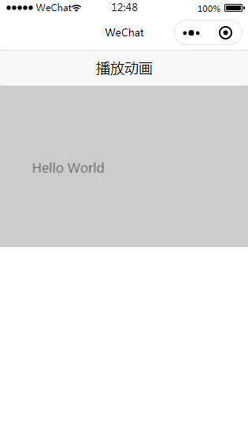
02 地图与动画
动画对象（animation）
实例1

Slide 22
03
案例：邀请函小程序

Slide 23
03 案例：邀请函小程序
新建一个微信小程序并配置
照片展示页面制作
地图页面制作
添加心跳动画
任务1
任务2
任务3
任务4
任务5
任务6
任务7
邀请函页面制作
视频页面制作
来宾信息提交页面制作

Slide 24

03 案例：邀请函小程序
案例分析
通过实现小程序端邀请函，实现邀请函的轮播图、视频播放、地图定位、提交表单等功能，让读者掌握微信小程序中组件与API的使用方法，并能够运用组件和常用API解决实际问题。
邀请函首页

Slide 25
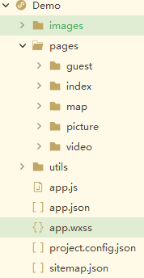
03 案例：邀请函小程序
案例分析
小程序由5个页面组成，如下。
（1）邀请函：显示小程序标题和邀请函文字。
（2）照片展示页面：通过swiper和image组件添加轮播图，展示邀请内容图片信息。
（3）视频页面：展示邀请函的视频信息，分别显示标题、时间、视频等信息。
（4）地图页面：展示设团活动地点信息。
（5）来宾信息提交页面：通过表单收集表单提交数据，并通过Node.js构建服务器，将表单数据保存到文件中。

Slide 26


03 案例：邀请函小程序
任务1 新建一个微信小程序并配置
要求：
(1).设置导航栏标题（邀请函）。
(2)设置tabBar
邀请函导航栏
小程序导航栏

Slide 27
03 案例：邀请函小程序
任务2 邀请函页面制作
要求：
1.设置背景图；
2.展示邀请函信息（标题、邀请内容）；
3.添加背景音乐。

Slide 28
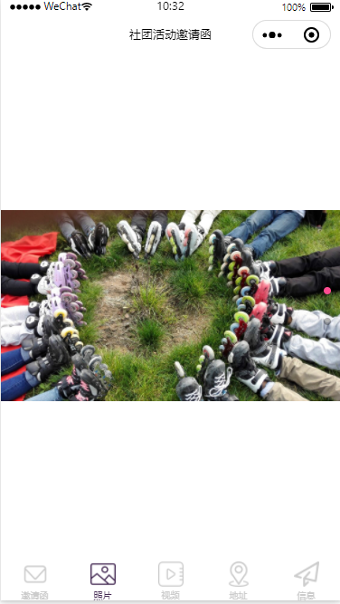
03 案例：邀请函小程序
任务3 照片展示页面制作
要求：
1.在页面通过swiper和image组件添加轮播图；
2.显示轮播图指示点。

Slide 29
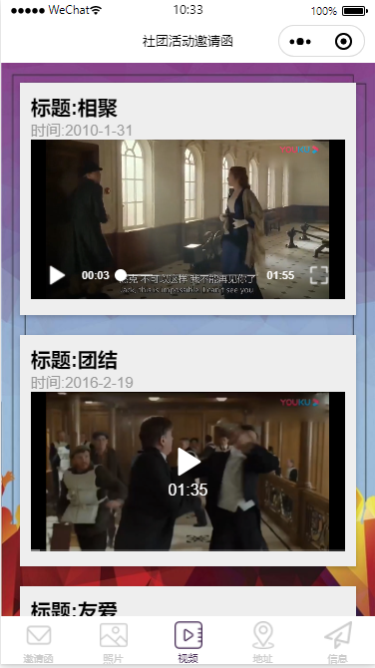
03 案例：邀请函小程序
任务4 视频页面制作
要求：
1.添加背景图；
2.利用wx:for展示视频列表；
3.视频列表包含：标题、时间、视频。

Slide 30
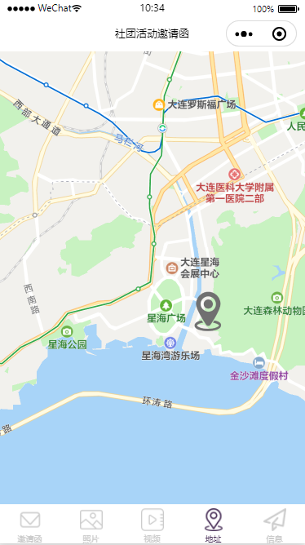
03 案例：邀请函小程序
任务5 地图页面制作
要求：
1.添加地图组件；
2.标记活动地址。

Slide 31
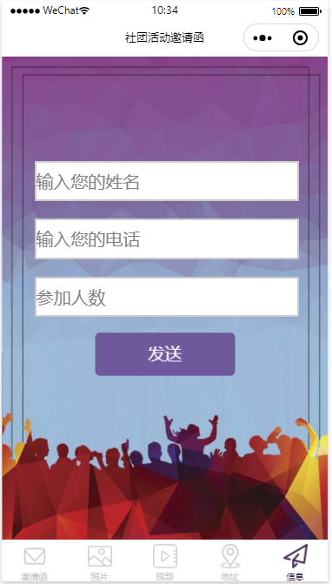
03 案例：邀请函小程序
任务6 来宾信息提交页面制作
要求：
1.添加背景图；
2.添加表单获取来宾信息；
3.对来宾信息进行验证。

Slide 32
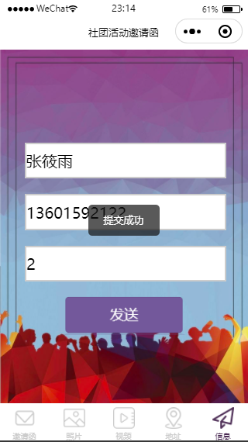
03 案例：邀请函小程序
任务7 添加心跳动画
要求：
(1)“发送”按钮有心跳动画，即按钮按照一定的时间间隔改变大小。

Slide 33
本章小结
本章完成了邀请函小程序的制作，首先介绍了要完成本案例的储备知识，包括图片组件、音频组件、视频组件、地图组件、画布组件等，通过一些小的示例演示了每种组件的基本使用方法。最后对邀请函小程序进行了需求分析与设计，把整个任务分解成了邀请函首页、照片展示页面、视频页面、举办地点地图页面、来宾信息提交页面等7个子任务，并依次实现了这7个子任务。通过这些内容的学习，掌握小程序开发中相关组件的综合使用，为进一步学习和运用小程序开发打下基础。

Slide 34

谢谢观看
微信小程序课程组
WECHAT
MINI PROGRAM

